Slide 1
Strony internetowe
3. Przyciąganie odwiedzających do witryny

Slide 2
Cele nauczania
Wymagania wstępne dla studenta: Zalecane są podstawy marketingu.
Uczeń potrafi
Rozpoznawać rodzajów treści na stronie internetowej.
Zrozumieć podstawę optymalizacji pod kątem wyszukiwarek internetowych.
Projektować i tworzyć treści SEO dla strony internetowej.

Slide 3
Tematy
Dlaczego SEO?
Czym jest SEO?
Dlaczego SEO jest ważne?
Atrakcyjna strona internetowa.
Dlaczego potrzebujemy treści na stronie internetowej?
Różne rodzaje treści na stronie internetowej.
Podstawowe zasady pisania treści SEO.

Slide 4
Dlaczego SEO?
Aby pomóc klientom Cię znaleźć!
Notes:
SEO jest niezbędne dla firm i właścicieli stron internetowych, którzy chcą poprawić swoją widoczność w Internecie, przyciągnąć ukierunkowany ruch, zbudować wiarygodność i ostatecznie napędzać rozwój biznesu.

Slide 5
Czym jest SEO?

Slide 6
Czym jest SEO?
Optymalizacja pod kątem wyszukiwarek (SEO) oznacza proces ulepszania strony internetowej lub e-commerce w celu zwiększenia jej widoczności w wyszukiwarkach, gdy ludzie szukają produktów lub usług związanych z Twoją firmą.
Wyszukiwarki takie jak Google i Bing używają botów lub "pająków" do indeksowania stron w sieci, przechodząc od witryny do witryny, zbierając informacje o tych stronach i umieszczając je w indeksie (jak gigantyczna biblioteka).
Następnie algorytmy analizują strony w indeksie, biorąc pod uwagę setki czynników rankingowych lub sygnałów, aby określić kolejność, w jakiej strony powinny pojawiać się w wynikach wyszukiwania dla danego zapytania.
Notes:
Pogłęb swoją wiedzę na temat SEO dzięki materiałom SEO z tego modułu: 2.1-2.7.

Slide 7
Dlaczego SEO jest ważne?
Zwiększa wiarygodność witryny
Witryna, która zajmuje wysokie pozycje na stronach wyników wyszukiwania, jest zazwyczaj uważana przez wyszukiwarki za wysokiej jakości i godną zaufania, co zwiększa wiarygodność Twojej firmy.
Jest "darmowy"
Po opublikowaniu treści lub wprowadzeniu pewnych technicznych ulepszeń SEO wyszukiwarki nadal promują przydatne treści i pomagają w organicznym znajdowaniu klientów.
Wspiera marketing treści
Tworząc pomocne treści SEO dla odwiedzających, w tym tekst, obrazy i filmy, Twoja witryna będzie lepiej pozycjonowana w wynikach wyszukiwania i będzie wspierać Twoje cele content marketingowe.
Maksymalizuje kampanie PPC
Niepłatne (SEO) i płatne strategie marketingowe (PPC) dobrze ze sobą współpracują.
PPC pomaga Twojej witrynie pojawiać się na szczycie płatnych wyników wyszukiwania, podczas gdy SEO robi to samo organicznie.
Dzięki SEO można zaoszczędzić na budżecie PPC (dobra treść, lepszy wynik jakości, tańsze reklamy).
Notes:
Dowiedz się więcej o marketingu treści z modułu 3 i więcej o kampaniach PPS z modułu 4.

Slide 8
Dlaczego SEO jest ważne?
Daje to przewagę nad konkurencją:
Jeśli weźmiesz pod uwagę, że wyniki na pierwszej stronie wyszukiwania Google uzyskują ponad 90% ruchu, nie możesz sobie pozwolić na to, by tam nie być.
Zacznij od zidentyfikowania swoich konkurentów, przeanalizowania ich mocnych i słabych stron oraz stworzenia i zarządzania swoją reputacją online.
Następnie upewnij się, że Twoja witryna ładuje się szybko i jest przyjazna dla urządzeń mobilnych, stwórz najlepszą możliwą treść i skup się na zapewnieniu najlepszego doświadczenia użytkownika.
Może pomóc dotrzeć do większej liczby osób
Podczas gdy wiele kampanii marketingowych koncentruje się na określonej grupie docelowej, SEO może pomóc przyciągnąć każdego, kto ma zamiar w danym momencie, bez względu na to, na jakim etapie lejka sprzedażowego się znajduje.
Notes:
Lejek sprzedażowy lub lejek zakupowy to koncepcja, która ilustruje podróż klienta od początkowego etapu świadomości do ostatecznej decyzji o zakupie. Jest to model wykorzystywany przez marketerów do zrozumienia i analizy kroków, przez które przechodzi konsument przed dokonaniem zakupu. Dowiedz się więcej z Modułu 3.

Slide 9
Dlaczego SEO jest ważne?
Pomaga to uzyskać lepszą pozycję w wyszukiwaniach lokalnych
Lokalne wyszukiwania, takie jak "restauracje w pobliżu", stają się coraz bardziej powszechne.
Prawie 80% lokalnych wyszukiwań na urządzeniach mobilnych prowadzi do konwersji.
Lokalne strategie SEO mogą pomóc przyciągnąć tych użytkowników, którzy często są gotowi do zakupu.
Poprawia użyteczność strony internetowej
SEO ma na celu uczynienie witryny przyjazną dla wyszukiwarek, ale może również poprawić wrażenia klientów podczas odwiedzania witryny.
Jeśli włożysz pracę w generowanie przydatnych i wysokiej jakości treści, sprawisz,
że Twoja witryna będzie szybsza i bardziej responsywna, dodasz linki zwrotne i ulepszysz każdą stronę, zazwyczaj uzyskasz doskonałą witrynę, która jest zoptymalizowana pod kątem wyszukiwarek.
Można mierzyć wyniki
Dzięki SEO możesz śledzić zmiany w rankingach, konwersjach i ruchu w witrynie.
Na przykład dzięki Google Analytics możesz zobaczyć ścieżkę zakupową każdego użytkownika witryny - w tym strony, które odwiedził, słowa kluczowe, których użył do wyszukiwania i czy wykonał określone działania.

Slide 10
Dlaczego SEO jest ważne?
Poprawia wskaźniki zaangażowania użytkowników
Zoptymalizowana witryna przyciąga wysokiej jakości ruch.
Jeśli masz witrynę z przydatną treścią, która odpowiada intencjom wyszukiwarki, prawdopodobnie spędzą oni więcej czasu na jej przeglądaniu, co ostatecznie może prowadzić do większej liczby konwersji i zwiększonego zwrotu z inwestycji.
Klienci, którzy dłużej angażują się w witrynę, mają tendencję do większego przywiązania do marki.
Wyniki długoterminowe
W przeciwieństwie do niektórych płatnych metod reklamowych, SEO zapewnia długoterminowe korzyści.
Po ustanowieniu silnej obecności organicznej i utrzymaniu dobrych praktyk SEO, witryna może nadal przyciągać ruch organiczny i przynosić wyniki w czasie bez ponoszenia stałych kosztów reklamy.

Slide 11
Dlaczego SEO jest ważne?
Ogólnie rzecz biorąc, SEO jest ważne, ponieważ pomaga Twojej witrynie uzyskać wyższą pozycję w wynikach wyszukiwania, przyciągnąć ukierunkowany ruch, zbudować zaufanie i wiarygodność, zapewnić lepsze wrażenia użytkownika i osiągnąć trwałe, długoterminowe wyniki dla Twojej obecności w Internecie.

Slide 12
Atrakcyjna strona internetowa

Slide 13
Jak wygląda atrakcyjna strona internetowa?
Atrakcyjna strona internetowa jest:
atrakcyjna wizualnie,
przyjazna dla użytkownika,
angażująca.
Atrakcyjność jest subiektywna!
Podczas projektowania atrakcyjnej strony internetowej ważne jest, aby wziąć pod uwagę grupę docelową, jej preferencje i cele witryny.

Slide 14
Kluczowe elementy składające się na atrakcyjną stronę internetową (1):
Projekt wizualny:
Atrakcyjna wizualnie strona internetowa zawiera atrakcyjny schemat kolorów, wysokiej jakości obrazy
i zrównoważone układy.
Czysty i nowoczesny design, który jest zgodny z tożsamością marki → spójnie wykorzystuj kolory marki, logo, typografię i elementy wizualne w całej witrynie.
Przyjazna dla użytkownika nawigacja:
Intuicyjna nawigacja, która pozwala użytkownikom łatwo znaleźć potrzebne informacje.
Przejrzyste i dobrze zorganizowane menu, logiczna hierarchia stron i funkcja wyszukiwania mogą poprawić wrażenia użytkownika i utrzymać zaangażowanie odwiedzających.
Projektowanie responsywne:
Zoptymalizowany dla różnych urządzeń i rozmiarów ekranu.
Prawidłowo dostosowuje się i wyłącza na komputerach stacjonarnych, laptopach, tabletach i urządzeniach mobilnych.
Projektowanie responsywne zapewnia, że witryna wygląda świetnie i działa dobrze niezależnie od używanego urządzenia.

Slide 15
Kluczowe elementy składające się na atrakcyjną stronę internetową (2):
Atrakcyjna treść:
Angażujące i dobrze napisane treści mają kluczowe znaczenie dla przyciągnięcia i zatrzymania odwiedzających.
Używaj jasnego i zwięzłego języka, atrakcyjnych nagłówków i odpowiednich obrazów lub filmów, aby skutecznie przekazywać swój komunikat.
Włącz opowiadanie historii i atrakcyjne wezwania do działania, aby zachęcić użytkowników do interakcji.
Przyciągające wzrok wezwanie do działania (CTA: Call-to-Action):
Dołączenie atrakcyjnych wizualnie i strategicznie rozmieszczonych wezwań do działania (CTA) pomaga poprowadzić odwiedzających do podjęcia pożądanych działań, takich jak dokonanie zakupu, zapisanie się do newslettera lub skontaktowanie się z Tobą.
Duża prędkość ładowania:
Wolno ładujące się strony internetowe mogą frustrować odwiedzających i prowadzić do wysokich współczynników odrzuceń.
Zoptymalizowana szybkość ładowania strony zapewnia płynne i bezproblemowe przeglądanie.

Slide 16
Kluczowe elementy składające się na atrakcyjną stronę internetową (3):
Angażujące multimedia:
Włączenie angażujących elementów multimedialnych, takich jak filmy, animacje lub funkcje interaktywne, może sprawić, że Twoja witryna będzie bardziej atrakcyjna wizualnie i interaktywna.
Używaj multimediów strategicznie, aby poprawić wrażenia użytkownika i skutecznie przekazać swoją wiadomość.
Dowód społeczny:
Wyświetlanie referencji, recenzji lub studiów przypadku może pomóc w budowaniu zaufania i wiarygodności wśród odwiedzających.
Pozytywny dowód społeczny może zwiększyć atrakcyjność witryny i zachęcić użytkowników do podjęcia działań.
Regularne aktualizacje:
Atrakcyjna strona internetowa to taka, która jest regularnie aktualizowana o świeże treści, nowe funkcje i istotne informacje.
Regularne aktualizacje pokazują, że witryna jest aktywna, aktualna i zadbana.

Slide 17
Dlaczego potrzebujemy treści na stronie internetowej?

Slide 18
Dlaczego potrzebujemy treści na stronie internetowej (1)?
Informowanie i edukowanie
Treści dostarczają cennych informacji i edukują odwiedzających na temat produktów, usług, branży lub konkretnych tematów będących przedmiotem zainteresowania.
Pomaga to odpowiedzieć na ich pytania, zaspokoić ich potrzeby i ugruntować swoją wiedzę.
Zaangażowanie i rozrywka:
Atrakcyjne i angażujące treści zatrzymują odwiedzających w witrynie na dłużej.
Przyciąga ich uwagę, wzbudza zainteresowanie i zachęca do dalszej eksploracji.
Interaktywne i zabawne treści mogą również poprawić wrażenia użytkownika.
Budowanie zaufania i wiarygodności:
Dobrze przygotowane treści pomagają budować zaufanie i wiarygodność wśród odbiorców.
Świadczy to o wiedzy, doświadczeniu i autorytecie w danej branży. Wysokiej jakości, dokładne
i wiarygodne treści sprawiają, że Twoja marka jest godnym zaufania źródłem informacji.
Notes:
Treść ma kluczowe znaczenie dla przyciągania, angażowania i konwersji odwiedzających witrynę. Pomaga budować autorytet marki, budować relacje z odbiorcami i napędzać rozwój firmy.

Slide 19
Dlaczego potrzebujemy treści na stronie internetowej (2)?
Poprawa SEO i widoczności organicznej:
Wyszukiwarki cenią sobie świeże, istotne i wysokiej jakości treści.
Regularne aktualizowanie witryny o wartościowe treści może poprawić rankingi wyszukiwarek, zwiększyć ruch organiczny i widoczność witryny dla potencjalnych odwiedzających.
Zwiększenie konwersji i sprzedaży:
Skuteczne treści mogą prowadzić odwiedzających przez ścieżkę klienta i wpływać na ich decyzje zakupowe.
Może prezentować produkty lub usługi, podkreślać ich zalety, odpowiadać na typowe zastrzeżenia i zapewniać przekonujące wezwania do działania, ostatecznie zwiększając konwersje i sprzedaż.
Obsługa klienta i wsparcie:
Treści mogą służyć jako źródło pomocy technicznej dla klientów, zapewniając często zadawane pytania, przewodniki rozwiązywania problemów, samouczki i materiały instruktażowe.
Pomaga klientom znaleźć rozwiązania ich problemów i zwiększa ich ogólne doświadczenie z marką.

Slide 20
Dlaczego potrzebujemy treści na stronie internetowej (3)?
Wspieranie lojalności i zaangażowania wobec marki:
Atrakcyjne i wartościowe treści sprawiają, że odbiorcy są zaangażowani i związani z marką.
Zachęca do ponownych odwiedzin, udostępniania w mediach społecznościowych i treści generowanych przez użytkowników.
Konsekwentne dostarczanie wartościowych treści pozwala budować lojalność wobec marki i tworzyć wokół niej społeczność.
Wyróżnij się na tle konkurencji:
Dobrze przygotowana treść wyróżnia Twoją witrynę na tle konkurencji.
Pozwala to zaprezentować unikalną propozycję wartości, wyrazić osobowość marki oraz stworzyć charakterystyczny głos i ton, który rezonuje z docelowymi odbiorcami.

Slide 21
Różne rodzaje treści na stronie internetowej

Slide 22
Różne rodzaje treści na stronie internetowej
Istnieją różne rodzaje treści, które mogą być zawarte na stronie internetowej, w zależności od:
celu,
grupy docelowej,
i charakter strony internetowej.
Notes:
Dowiedz się więcej o planowaniu treści i np. celach z Modułu 3. Content marketing & Social media, cz. 6.

Slide 23
Różne rodzaje treści na stronie internetowej (1)
Oto kilka typowych rodzajów treści:
Treści tekstowe: w tym artykuły pisane, posty na blogach, opisy produktów, przewodniki, ‚białe księgi’, studia przypadków, często zadawane pytania i wszelkie inne informacje tekstowe, które dostarczają odwiedzającym wartościowych i pouczających treści.
Treści wizualne: w tym obrazy, infografiki, wykresy, ilustracje i filmy. Wizualizacje pomagają poprawić wrażenia użytkownika, przekazywać informacje w bardziej angażujący sposób i sprawiają, że treść jest bardziej dostępna do udostępniania i zapamiętywania.
Treści multimedialne: w tym treści audio, takie jak podcasty, wywiady i utwory muzyczne, które można odtwarzać bezpośrednio na stronie internetowej lub za pośrednictwem plików do pobrania lub wbudowanych odtwarzaczy.
Notes:
Dowiedz się więcej o marketingu treści z Modułu 3, to tylko przegląd!

Slide 24
Różne rodzaje treści na stronie internetowej (2)
Treści generowane przez użytkowników (UGC: user-generated content): odnoszą się do treści tworzonych przez użytkowników lub klientów. Może obejmować recenzje produktów, referencje, komentarze, dyskusje na forum, posty w mediach społecznościowych i wszelkie inne treści, które użytkownicy wnoszą do witryny.
Zawartość interaktywna: Treści interaktywne angażują użytkowników i zachęcają ich do aktywnego uczestnictwa. Np. quizy, ankiety, sondaże, kalkulatory, interaktywne mapy, gry i interaktywne infografiki.
Zawartość mediów społecznościowych: Integracja treści mediów społecznościowych umożliwia użytkownikom przeglądanie i angażowanie się w posty w mediach społecznościowych, przyciski udostępniania i kanały mediów społecznościowych bezpośrednio na stronie internetowej.
Notes:
Integracja z mediami społecznościowymi pomaga wspierać zaangażowanie społeczne i konwersacje generowane przez użytkowników.

Slide 25
Różne rodzaje treści na stronie internetowej (3)
Zawartość e-commerce: W przypadku witryn e-commerce kluczowymi rodzajami treści są listy produktów, opisy produktów, informacje o cenach, recenzje klientów, oceny i funkcje koszyka zakupów.
Strony docelowe: Strony docelowe to konkretne strony zaprojektowane w celu przyciągnięcia uwagi odwiedzających i skłonienia ich do podjęcia określonych działań, takich jak zapisanie się do newslettera, pobranie zasobu lub dokonanie zakupu. Zazwyczaj koncentrują się one na pojedynczej ofercie lub celu konwersji.
Wiadomości i aktualizacje: Strony internetowe często zawierają sekcję wiadomości, komunikatów prasowych, aktualizacji firmy lub postów na blogu, aby informować odwiedzających o najnowszych wydarzeniach, trendach branżowych lub ogłoszeniach firmy.
Informacje i dane kontaktowe: Niezbędne jest posiadanie treści, które wprowadzają firmę lub organizację, dostarczają informacji o jej misji, wartościach, zespole i danych kontaktowych. Pomaga to ustalić wiarygodność i ułatwia komunikację z odwiedzającymi.

Slide 26
Aktywność podczas zajęć:
Utwórz grupę 4-5 osób.
Dyskusja w grupach:
  Jakiego rodzaju treści konsumujesz?
  Dlaczego uważasz, że jest to interesujące?
  Spróbuj zastanowić się, jakie cele biznesowe stoją za treścią? Co treść ma na celu zrobić jako klient?
  W jaki sposób treść jest powiązana z witryną firmy?
Przygotuj prezentację .ppt na temat swoich spostrzeżeń. Każda grupa przedstawi swoją prezentację, a inne grupy będą mogły ją skomentować.

Slide 27
Podstawowe zasady pisania treści SEO

Slide 28
Podstawowe zasady pisania treści SEO
1. Pisz dla odbiorców
Poznaj swoich odbiorców i pisz dla nich, odpowiadaj na ich pytania i pomagaj w rozwiązywaniu problemów, z którymi się zmagają.
Przyciąganie linków zwrotnych: Treść, którą piszesz, musi przyciągać linki zwrotne z innych witryn, aby poprawić jej SEO.

Slide 29
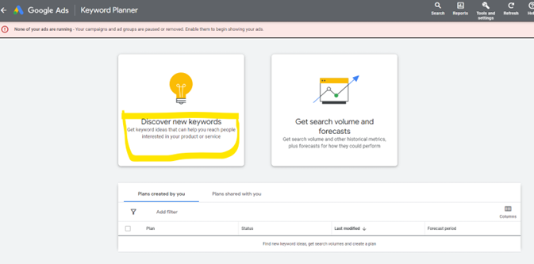
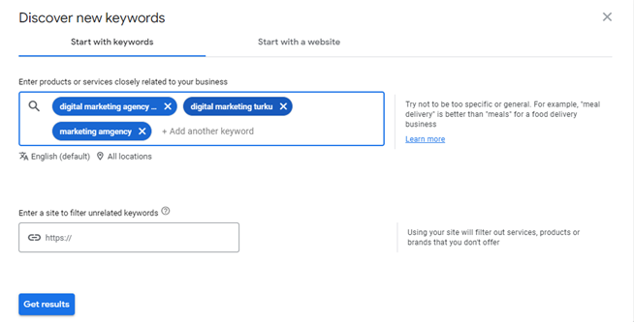
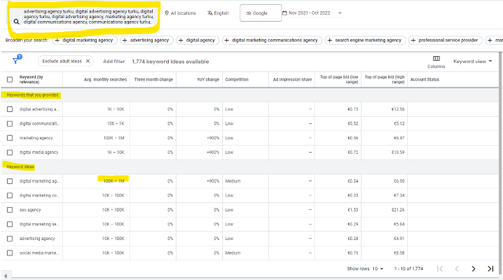
Podstawowe zasady pisania treści SEO
2. Dowiedz się, jak znaleźć odpowiednie słowa kluczowe
Przeprowadź badanie słów kluczowych za pomocą Google Keyword Planner (aby korzystać z Google Keyword Planner, musisz mieć konto Google Ads, zobacz instrukcje tutaj).
Odkryj nowe słowa kluczowe (przykład: agencja marketingu cyfrowego w Turku)
Wprowadź produkty lub usługi ściśle związane z Twoją firmą (użyj przecinków, aby oddzielić słowa kluczowe lub kliknij Enter) i kliknij "uzyskaj wyniki".
Wybierz najlepsze pomysły (= największa liczba wyszukiwań z rozsądną konkurencją) i wykorzystaj je w swoich treściach.
Przeczytaj szczegółowe instrukcje od Hubspot

Slide 30
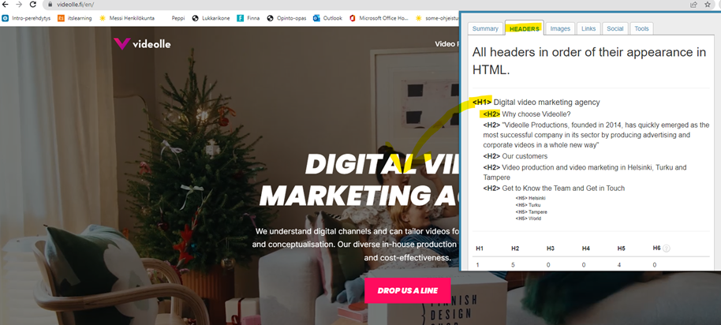
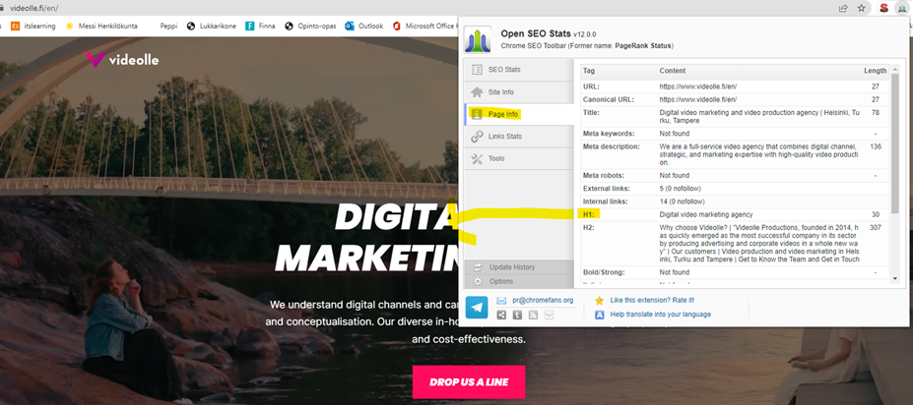
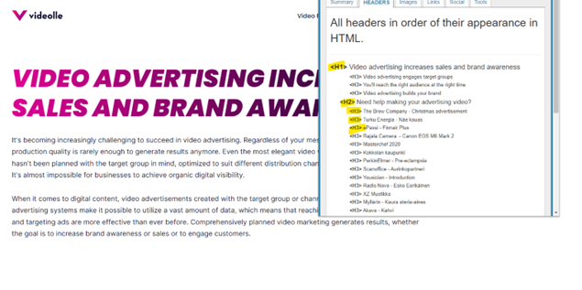
Podstawowe zasady pisania treści SEO
3. Optymalizacja nagłówków
Wykorzystaj najlepsze słowa kluczowe w nagłówkach i głównej treści.
  żadnego upychania słów kluczowych!
  → Zawsze pisz do ludzi
Nagłówki (H1, H2, H3...)
Tylko jeden H1 na stronę jako główny tytuł strony!
Używaj innych nagłówków systematycznie, tak jak w pracy dyplomowej a pierwszy podtytuł to H2, a pod tym samym tematem pojawia się H3, a może H4 itd.
Wyszukiwanie witryn za pomocą rozszerzeń Chrome:
  Meta SEO w 1 kliknięciu
  Otwarte statystyki SEO
Notes:
Upychanie słów kluczowych odnosi się do praktyki przeładowywania strony internetowej lub treści witryny nadmierną liczbą słów kluczowych lub fraz w celu manipulowania rankingami wyszukiwarek. Upychanie słów kluczowych było powszechną taktyką stosowaną we wczesnych strategiach optymalizacji pod kątem wyszukiwarek (SEO), mającą na celu zwiększenie widoczności strony internetowej w wynikach wyszukiwania poprzez uwzględnienie dużej gęstości słów kluczowych. Jednak wyszukiwarki ewoluowały i stały się bardziej wyrafinowane, a teraz karzą strony internetowe, które angażują się w upychanie słów kluczowych.

Slide 31
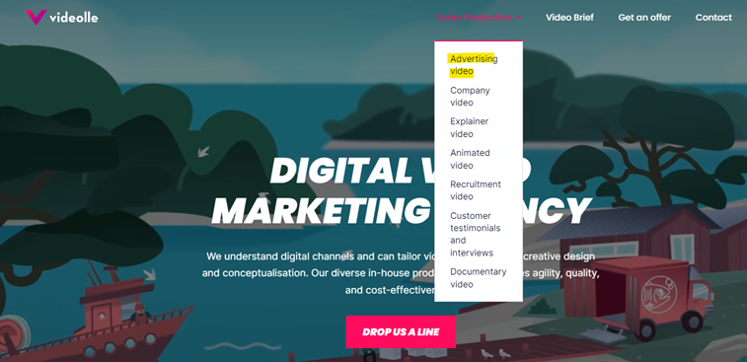
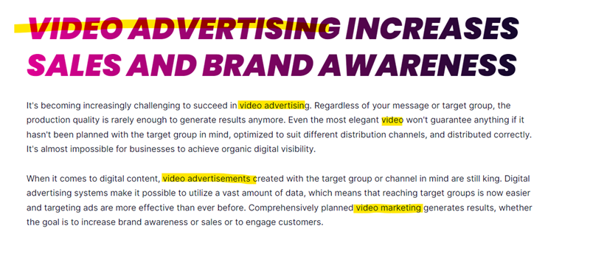
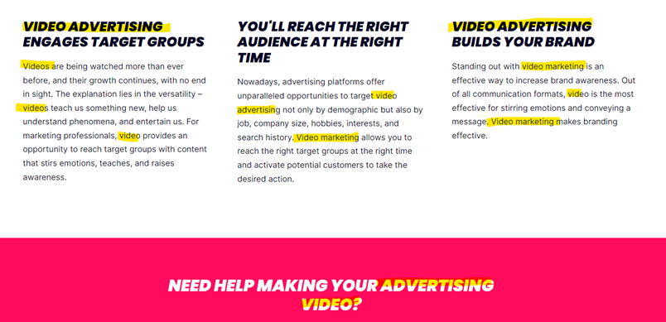
Podstawowe zasady pisania treści SEO
4. Wysokiej jakości zawartość
Pisz długie, bogate w informacje, unikalne, wysokiej jakości treści dla odbiorców docelowych.
  Jak możesz im pomóc?
  Czego oni szukają?
  Jakie są ich bolączki?
  Użyj własnego tekstu, nie kopiuj-wklejaj niczego!
500 - 1000 słów na stronę → możliwość skanowania i przyjazność dla czytelnika
  używaj nagłówków, znaczników kotwicy i linków wewnętrznych, list, obrazów, filmów, tabel itp.
Pamiętaj, aby dodać najważniejsze słowo kluczowe dotyczące tematu do nagłówków i gdzieś w tekście
  używaj również innych powiązanych słów kluczowych (np. reklama wideo à marketing wideo, wideo, reklamy wideo)
  zoptymalizuj każdą stronę pod kątem jednego tematu, nie używaj wszystkich możliwych słów kluczowych swojej firmy na każdej stronie (zaprojektuj strukturę witryny tak, aby każda usługa / produkt znajdowała się na osobnej stronie, patrz pierwszy obrazek po prawej)
https://www.videolle.fi/en/video-production/advertising-video

Slide 32
Podstawowe zasady pisania treści SEO
5. Linki do wysokiej jakości witryn
Użyj linków, aby pokazać, skąd pochodzą informacje.
Korzystaj tylko z wysokiej jakości witryn (wiodących ekspertów w danej dziedzinie).
  Jeśli łączysz się ze spamerską witryną, Google również postrzega Twoją witrynę jako spamerską.
Ogólnym celem wyszukiwarek jest zapewnienie powszechnego dostępu do dobrych informacji.
  Umieszczając linki do dobrych witryn, pokazujesz wyszukiwarkom, że jesteś powiązany z innymi witrynami i że czerpiesz informacje z przydatnych witryn.

Slide 33
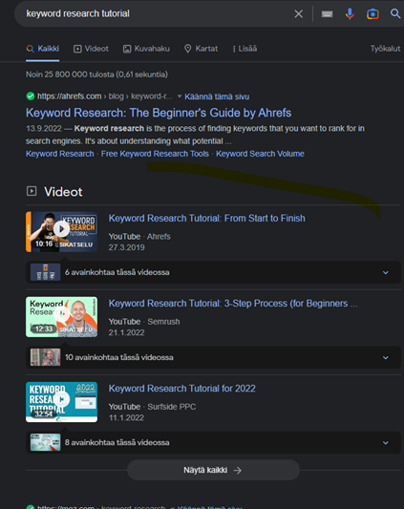

Podstawowe zasady pisania treści SEO
6. Używaj różnych typów treści
Wykorzystaj inne rodzaje mediów (filmy, zdjęcia, infografiki), aby uzupełnić i rozwinąć informacje w tekście oraz zmaksymalizować ranking również w wynikach wyszukiwania obrazów i filmów.

Slide 34
Podstawowe zasady pisania treści SEO
7. Napisz meta tytuł i opis(description)
Tagi tytułu i opisy meta to fragmenty kodu HTML w nagłówku strony internetowej.
Pomagają one wyszukiwarkom zrozumieć zawartość strony.
Tag tytułowy i metaopis strony są zwykle wyświetlane za każdym razem, gdy strona pojawia się w wynikach wyszukiwania.
Dobrze napisane i atrakcyjne metatagi mogą przyciągnąć więcej użytkowników do kliknięcia na Twoją stronę z wyników wyszukiwania.
Długość tytułu: 55-60 znaków
  Wybierz tytuł, który czyta się naturalnie i skutecznie komunikuje temat zawartości strony.
  Utwórz unikalne tytuły dla każdej strony. Dzięki temu Google będzie wiedzieć, czym dana strona różni się od innych w witrynie.
  Tytuły powinny być krótkie i treściwe. Jeśli jest zbyt długi lub mniej trafny, Google może wyświetlić tylko jego część lub automatycznie wygenerowany tytuł w wynikach wyszukiwania Google.
  Dobrym krokiem jest przeprowadzanie badania słów kluczowych, aby upewnić się, że używasz wartościowych słów kluczowych w tagu tytułu.
Długość opisu: 150-160 znaków
  Dokładne podsumowanie zawartości strony.
  Używaj unikalnych opisów dla każdej strony.
  Uwzględnij główne słowo kluczowe i powiązane słowa kluczowe w naturalny sposób.
Notes:
Zobacz przykłady na następnym slajdzie

Slide 35
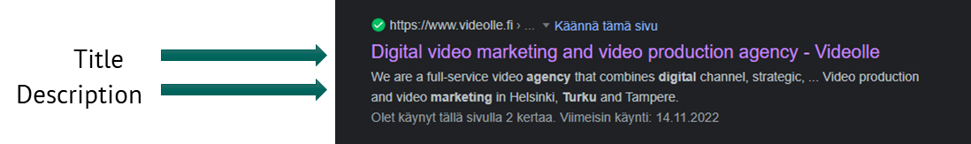
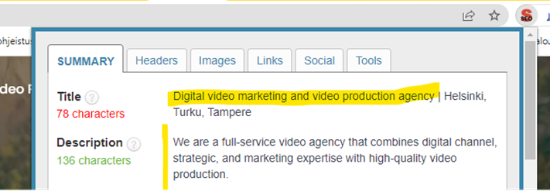
Podstawowe zasady pisania treści SEO
Notes:
Zobacz przykłady na następnym slajdzie

Slide 36
Podstawowe zasady pisania treści SEO
8. Pamiętaj o optymalizacji obrazów
Bez odpowiedniej optymalizacji obrazu marnujesz cenny zasób SEO.
Najlepsze praktyki w SEO obrazów:
1. Wybierz odpowiedni format
PNG, JPEG, WebP
2. Kompresja obrazów
Kompresuj obrazy przed przesłaniem ich do witryny.
Możesz to zrobić w Photoshopie lub użyć narzędzia takiego jak TinyPNG.
Zbyt duże obrazy wydłużają czas ładowania strony.
Notes:
Zobacz przykłady na następnym slajdzie

Slide 37
Podstawowe zasady pisania treści SEO
3. Dostosowywanie nazw plików graficznych
Zmień nazwę pliku z domyślnej, aby pomóc wyszukiwarkom zrozumieć obraz i poprawić wartość SEO,
np. IMG_722019 → dark_blue_shirt
4. Napisz tekst alternatywny przyjazny dla SEO
Znaczniki Alt są tekstową alternatywą dla obrazów, gdy przeglądarka nie może ich poprawnie renderować.
Podobnie jak tytuł, atrybut alt służy do opisywania zawartości pliku graficznego.
  Jeśli obraz nie zostanie załadowany, w lewym górnym rogu pojawi się ramka z tagiem alt.
  Upewnij się, że pasują do obrazu i sprawiają, że obraz jest odpowiedni.
Dodanie odpowiednich znaczników alt do obrazów w witrynie może pomóc witrynie osiągnąć lepsze rankingi w wyszukiwarkach poprzez powiązanie słów kluczowych z obrazem.
Dostarcza Google przydatnych informacji na temat obrazu.
Celem tekstu alternatywnego jest poprawa dostępności poprzez opisanie tego, co obraz pokazuje odwiedzającym, którzy nie mają możliwości ich zobaczenia. Jednak pomaga on również robotom indeksującym wyszukiwarek, a tym samym poprawia SEO.
Notes:
Zobacz przykłady na następnym slajdzie

